Slide 1









深圳稿定设计
Q3
2020
季度
运营计划方案
Quarterly operation plan
运营部：高小定

Slide 2








01
工作内容
Work content
目录
02
数据复盘
Data review
CONTENTS
03
工作反思
Work reflection
04
工作计划
Work Plan

Slide 3


01
工作内容
稿定运营项目
项目内容
工作人员
工作开展

Slide 4




项目内容
1
开源
拉新用户， 引导新用户使用、注册
2
促活
提升产品环境质量，提升用户活跃度、使用率
3
转化
培养用户付费习惯，未付费用户付费，已付费用户续费

Slide 5




工作规划
1
Year
3
Year
5
Year
初级运营
中级运营
高级运营
磨练基本技能，做到熟悉后台操作，熟练掌握运营基本操作比如搜集整理素材、信息整合、推文发送等。
三年内学习沉淀，运用方法论去使自己会的东西发挥更大的作用。
5年内能独立带领自己的项目团队，聚焦资源整合完成项目实施和交付工作。

Slide 6















季度关键词
冰火
Fire and ice
目标Target
产品Products
勇气
Courage
创新Innovation
美好
Beautiful
奋斗Struggle
服务Services
转型Transition
焦虑Anxiety
梦想Dreams
运营Operation

Slide 7
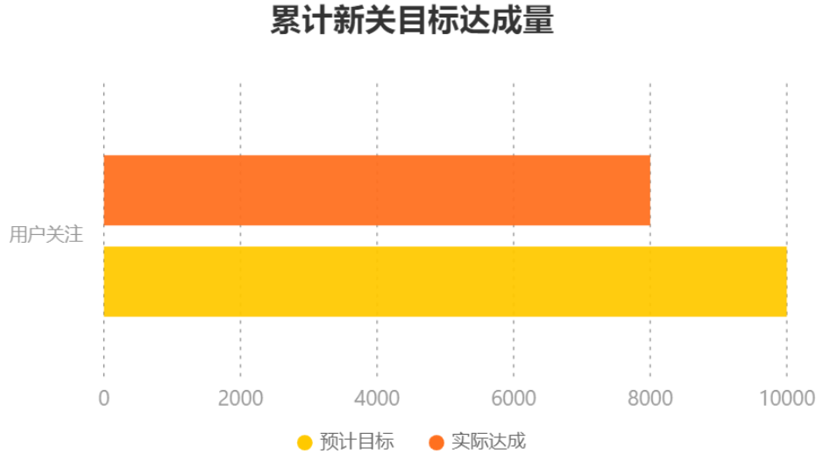
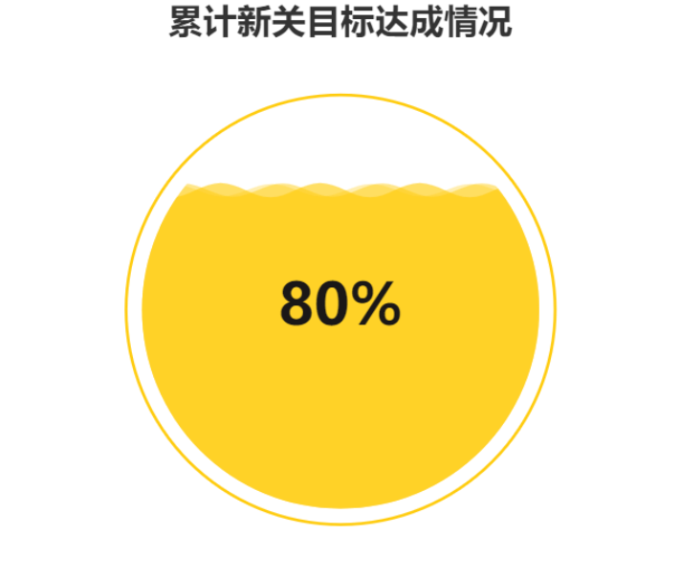
数据复盘
这个月的目标逼近目标，但尚未达成；
可能是因为公号主笔请病假，缺少了一篇引流文章。

Slide 8



深圳稿定设计
Q4
2020
加油！
谢谢观看
THANKS FOR WATCHING
运营部：高小定

